Slide 1
Legislativo em Ação: Fui eleito(a)
vereador(a), e agora?
Atuação Legislativa.

Slide 2
Compreensão das atribuições e responsabilidades dos vereadores
Representante do Povo
Legislador Municipal
Fiscalizador do Executivo
Articulador Comunitário
O vereador é eleito para representar os interesses e demandas da população.
Participa da elaboração de leis e projetos de lei que regulamentam a vida na cidade.
Acompanha e fiscaliza as ações do prefeito e da administração municipal.
Promove o diálogo e a participação popular na gestão pública.

Slide 3
O papel dos vereadores na câmara municipal
1
Participar de Sessões
2
Integrar Comissões
Debater e votar projetos de lei, decretos, leis complementares e outros atos legislativos.
Analisar projetos de lei, proposições e outros assuntos de interesse da cidade.
3
Realizar Reuniões
4
Participar de Audiências Públicas
Discutir e elaborar propostas para solucionar problemas e melhorar a vida dos cidadãos.
Coletar sugestões e ouvir a comunidade sobre temas relevantes.

Slide 4
Principais responsabilidades legislativas
Elaboração de Leis
Aprovação de Orçamento
Elaborar, discutir e votar projetos de lei que visam atender as necessidades da cidade.
Analisar e aprovar o orçamento municipal, garantindo a aplicação dos recursos públicos.
Fiscalização de Gastos
Criar Programas e Políticas Públicas
Acompanhar e fiscalizar os gastos do governo municipal, assegurando a transparência.
Propor e implementar programas e políticas públicas que beneficiam a população.

Slide 5
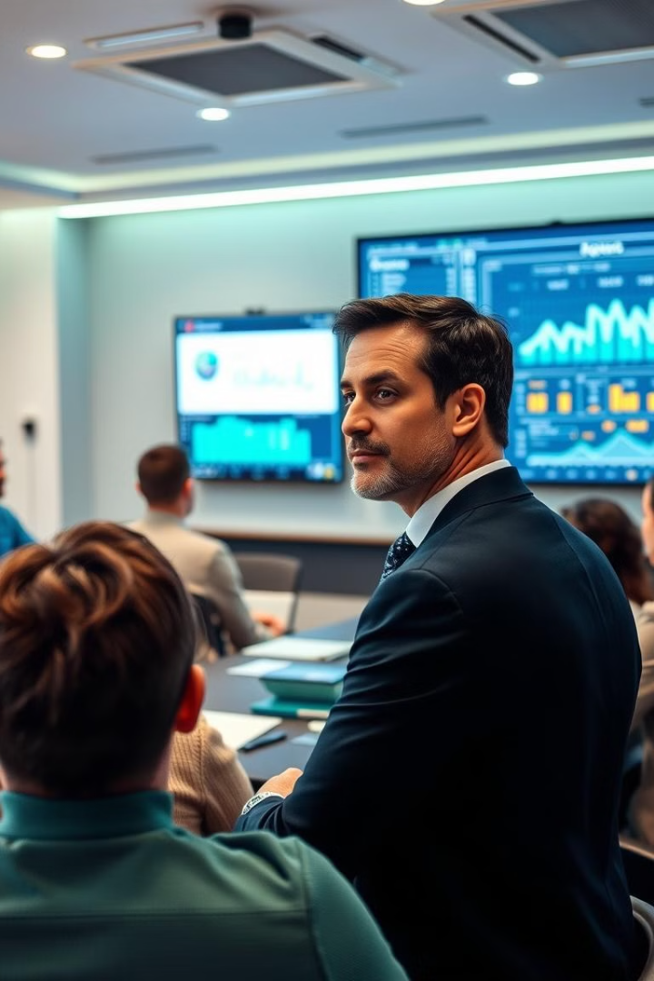
Função de fiscalização do poder executivo
Investigação
Solicitação de Informações
Realizar investigações sobre denúncias de irregularidades na administração pública.
Solicitar informações sobre a gestão do prefeito e das secretarias municipais.
Audiências Públicas
Emissão de Pareceres
Realizar audiências públicas para discutir e debater temas relevantes para a cidade.
Emitir pareceres sobre projetos e ações do executivo, avaliando sua legalidade.

Slide 6
Atuação na elaboração de leis e projetos
1
Identificação de Necessidades
Conhecer as demandas da comunidade e identificar as áreas que precisam de atenção.
2
Elaboração de Projetos
Desenvolver propostas de leis e projetos que atendam às necessidades da cidade.
3
Discussão e Debate
Debater os projetos em comissões e em plenário, buscando consensos.
4
Votação e Aprovação
Votar e aprovar os projetos de lei, garantindo a participação popular.
5
Implementação
Acompanhar a implementação das leis aprovadas e fiscalizar sua execução.

Slide 7
Importância da representação popular
Voz da Comunidade
1
Os vereadores são a voz do povo na Câmara Municipal.
Defesa de Interesses
2
Defender os interesses e direitos dos cidadãos.
Participação Cívica
3
Incentivar a participação da população nas decisões públicas.
Transparência e Responsabilidade
4
Promover a transparência e a responsabilidade na gestão pública.

Slide 8
Interação com a comunidade local
Comunicação Ativa
1
Manter contato com a comunidade por meio de diversos canais.
Audiências Públicas
2
Realizar audiências para ouvir as demandas da população.
Reuniões Comunitárias
3
Participar de reuniões com líderes comunitários e entidades.
Visitas e Atendimentos
4
Visitar bairros e atender os cidadãos em seu gabinete.

Slide 9
OBRIGADO!
FÁBIO MACHADO
EDUARDO SARDINHA
ADVOGADO E CONSULTOR JURÍDICO
CONTATOS:
TEL.: (61) 9 8566-0712

